Slide 1
Гбоу Гимназия №49 Социальный педагог Анохина О.И.
Формула выбора профессии
Информация для педагогов, учащихся и их родителей
30.09.14

Slide 2
Результаты поступления выпускников 2013-2014 уч.года
Всего выпускников 11 классов – 46
Из них поступили в ВУЗы – 42
в.т. числе на бюджет – 16
Потупили в колледж – 3
В Армию – 1

Slide 3
Выпуск 2013-2014

Slide 4
Поступили в вуз всего 42 человека из 46

Slide 5
Поступление по направлениям в 2013-2014 уч.году
Экономическое – 15 ( в т.ч на бюджет - 2)
Техническое – 7 (в т.ч. на бюджет – 6)
Медицинское – 7 ( в т.ч. на бюджет -2)
Юридическое – 4 (в т.ч. на бюджет – 2)
Лингвистическое – 3 (в т.ч. на бюджет – 1)
Творческое – 3 (в т.ч. на бюджет -1)

Slide 6
Поступление по направлениям 2013-14 уч.году

Slide 7
Поступление и ожидания

Slide 8
Алгоритм выбора профессии
1. Пройдите профориентационный тест
2. Определитесь с предметами которые вы будете сдавать – 2 обязательных и 1 или 2 на выбор
3. Старайтесь не выбирать более 4 предметов вместе с обязательными.
4. Определитесь со списком профессий, на которые вы можете претендовать с выбранными предметами.
5. Выберете 3-5 ВУЗов, в которых готовят по выбранной специальности.
6. Оцените свои шансы, пройдите он-лайн тесты по выбранным предметам.
7. Позвоните в приемную комиссию и задайте несколько вопросов:

Slide 9
Вопросы для приемной комиссии ВУЗа
1. Будут ли принимать студентов на выбранную специальность в 2014-15 уч. году.
2. Какие предметы необходимо сдавать на выбранную специальность.
3. Сколько бюджетных мест было в 2013-14 уч.году на эту специальность.
4. Какой минимальный проходной балл был на выбранную специальность в 2013-14 уч. Году.
5. Узнайте стоимость платного обучения.
6. Посетите день открытых дверей в выбранном ВУЗе.
P.S. Если у вас остались вопросы, приемную комиссию лучше посетить лично.

Slide 10
Сайты в помощь абитуриенту
Профориентатор.ру – профориентационные тесты
http://www.proforientator.ru/tests
Моеобразование.ру - специальности- как выбрать специальность
http://www.moeobrazovanie.ru/
Профессия - онлайн – подбор вузов и предметов под специальность
http://www.profession-online.ru/search/
Наша группа в контакте
http://vk.com/gymnasium49
Оценить шансы – поступление.ру
http://www.postyplenie.ru/

Slide 11
Сайт «Профориентатор.ру»

Slide 12
Выбор ВУЗа и предметов по профессии

Slide 13
Сайт «Мое образование»

Slide 14
Сайт «Мое образование»

Slide 15
Сайт «Мое образование»

Slide 16
Сайт «Мое образование»

Slide 17
Сайт «Мое образование»

Slide 18
Наша группа в контакте «ГБОУ гимназия №49»

Slide 19
Оценить шансы – поступление.ру

Slide 20
Оценить шансы – поступление.ру

Slide 21
Как стать студентом?

Slide 22
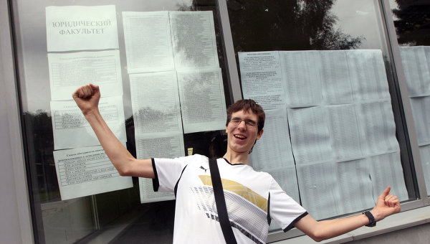
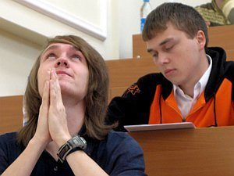
Желаем удачи!

